Slide 1
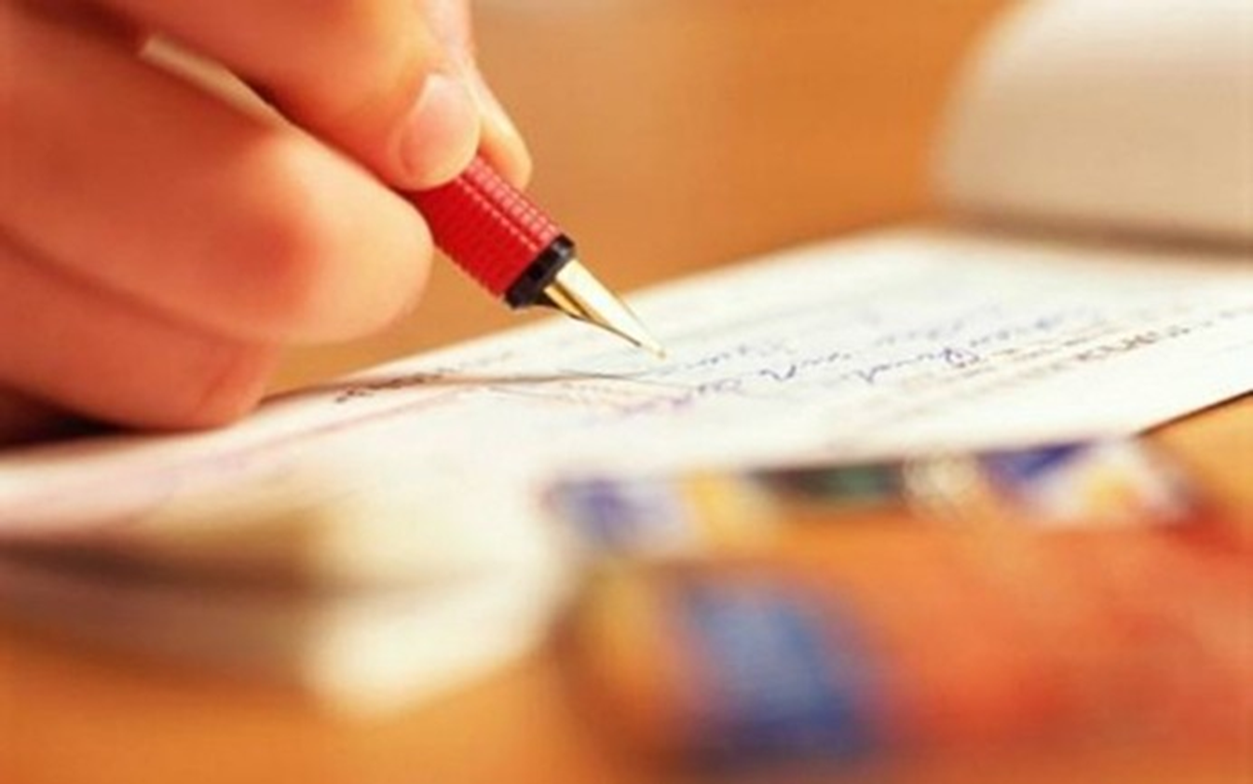
Урок розвитку зв’язного
мовлення
3 КЛАС

Slide 2
МАЙСТЕРНЯ СЛОВА СКЛАДАННЯ ЗАПРОШЕНЬ ТА ПРИВІТАНЬ. НАПИСАННЯ ВЛАСНОЇ ЛИСТІВКИ
РОЗВИТОК
зв'язного мовлення

Slide 3
В цей день лише для тебе
Сміється сонце з неба,
І ніжно пахнуть квіти,
Його теплом зігріті,
А котик походжає,
Тобі добра бажає.

Slide 4
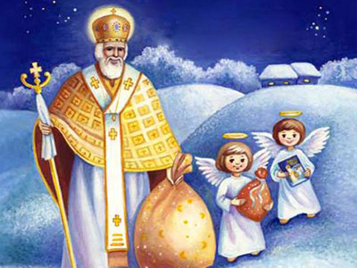
День Святого Миколая

Slide 5
новий рік

Slide 6
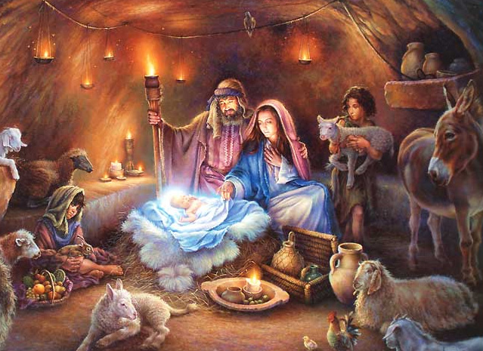
різдво

Slide 7
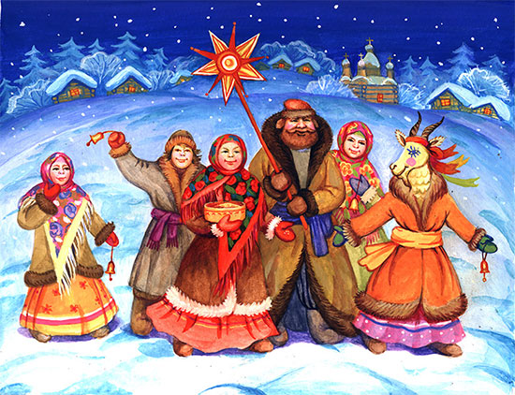
Василя та маланки, або старий новий рік

Slide 8
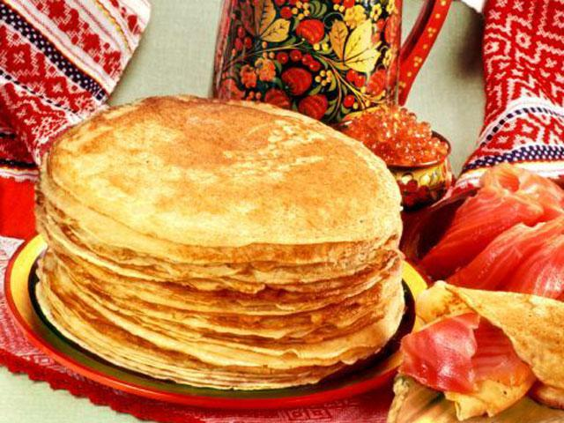
Масляна,або масниця

Slide 9
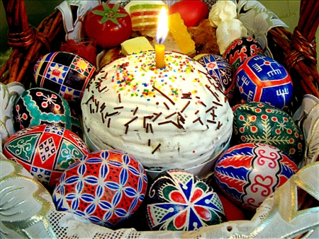
великдень

Slide 10
Міжнародний жіночий день 8 березня

Slide 11
День памяті та примирення

Slide 12
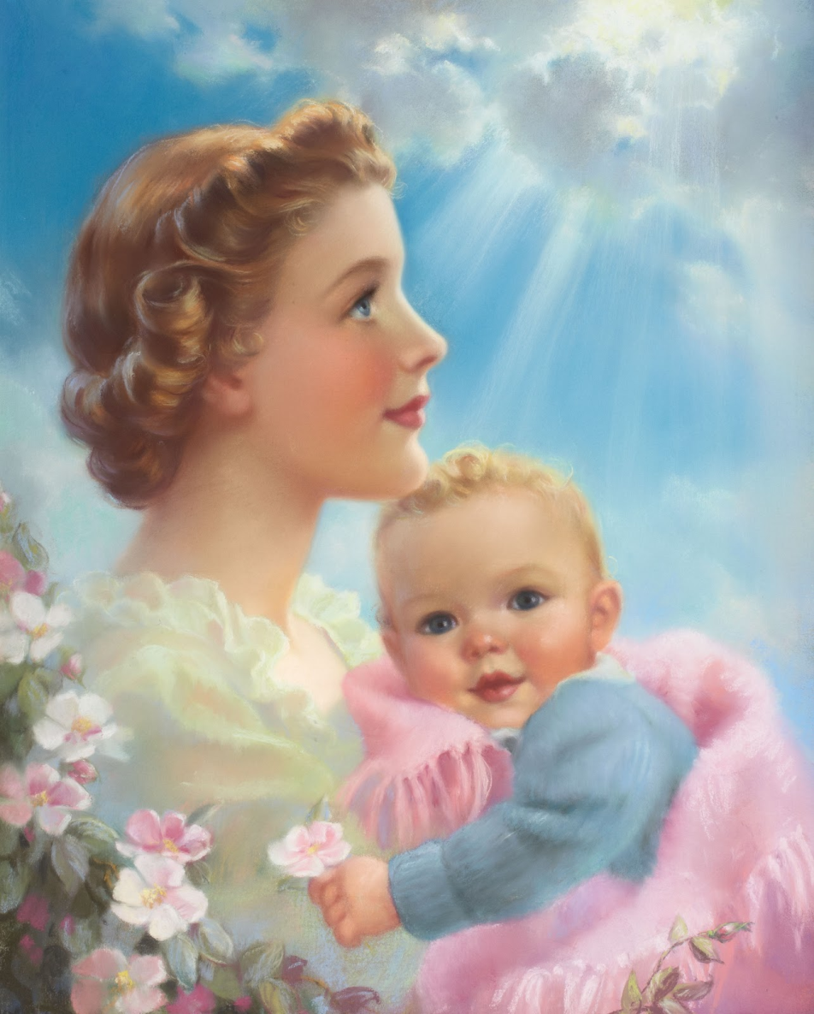
День матері

Slide 14
День вчителя

Slide 15
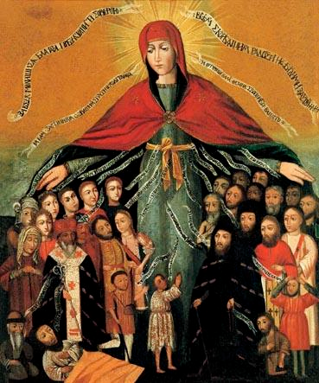
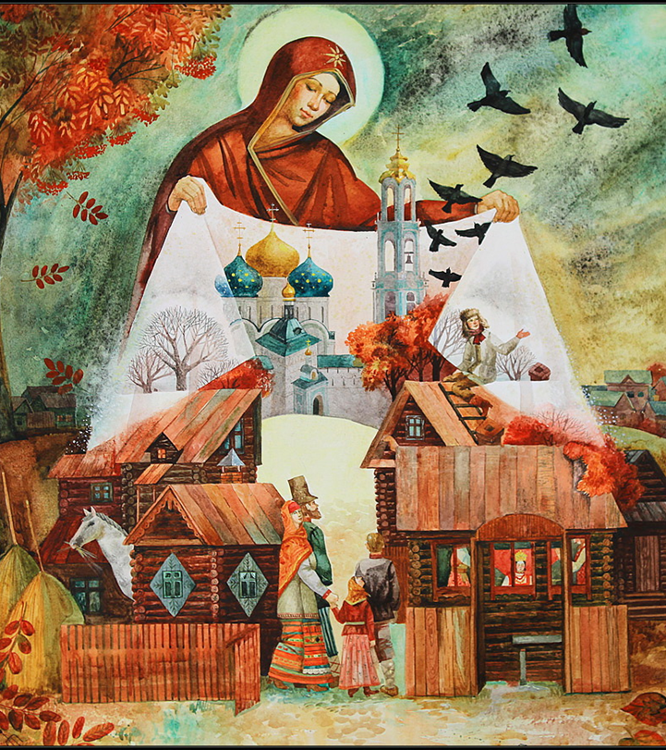
14 жовтня - Покрова

Slide 16
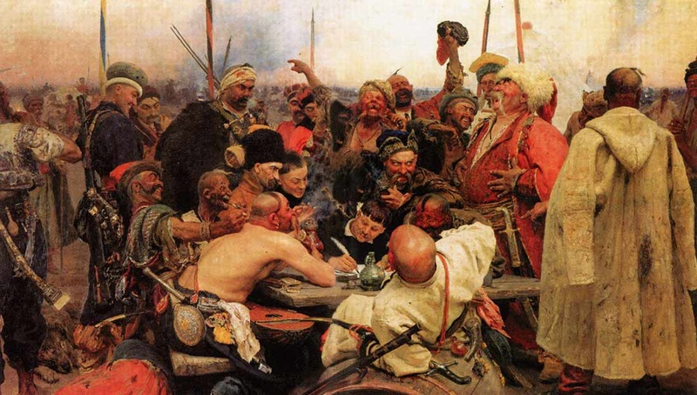
День українського козацтва

Slide 19
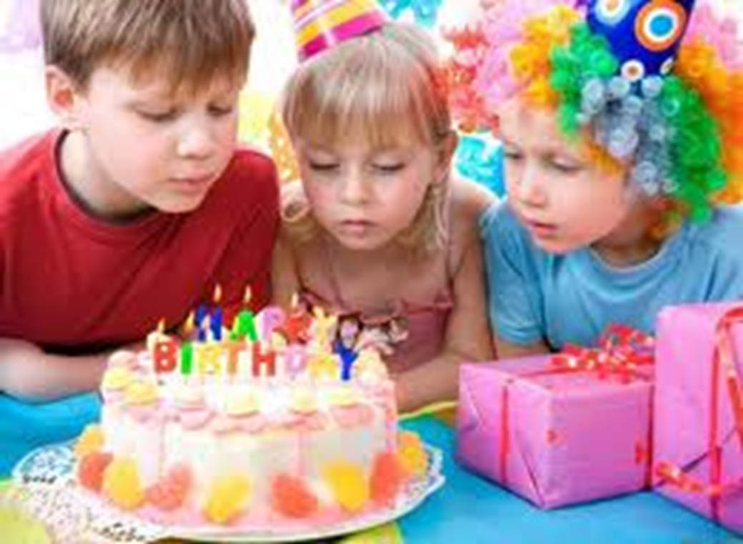
Будова привітання
Звернення
Вітання з подією
Побажання
Дата, підпис

Slide 20
Для привітання використовують такі словосполучення: щиро, сердечно,від усього серця, від усієї душі, з великою повагою.
Якщо листівка призначається рідним, близьким людям, матусі, татусеві, бабусі, дідусеві, сестричці, братику, то можна дописати такі слова: дорогий (дорога), дорогесенький, рідненький, люий (люба)
Якщо привітання пишуть чужим людям, учительці, знайомим, сусідам, то використовують такі слова: шановний (а), поважний (а), вельмишановний (а).

Slide 21
В цей радісний світлий день від щирого серця
Дякуємо за ваше терпіння
Спасибі за доброту і ласку
Невичерпна енергія
Заряд бадьорості
Нових звершень
Цікавих ідей
Міцного здоров’я
Родинного благополуччя
У це свято мужності, хоробрості і стійкості
Ми завжди згадуємо про справжніх чоловіків
Бажаємо усім миру, добробуту, здоров'я і щастя!
Залишайся таким же сильним, але при цьому ніжним і лагідним
Довголіття
Нехай щастить на всіх перехрестях долі

Slide 22
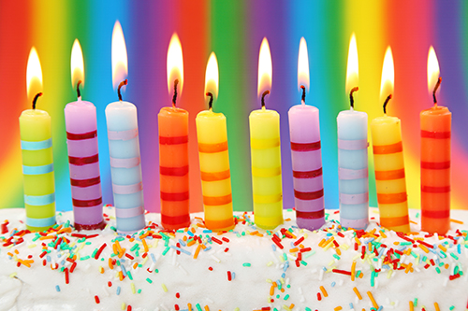
День народження

Slide 23
Побажання на дні народженні
Сонце світить яскравіше
Чистого неба, миру
Світлої долі
Всміхається доля
Нехай радістю палають очі
Посмішка щастям сяє
Щастя повен дім
Щоб щастя і здоров'я поруч ішли
Здоров'я міцного
Сотню нових друзів
Море вражень, веселощів, квітів, подарунків

Slide 24
Запрошення на день народження

Slide 25
Запрошення на свято останнього дзвоника

Slide 26
Запрошення на випускний бал

Slide 27
Будова запрошення
Звертання
Зміст події
Місце, час
Підпис

Slide 28
Запрошення на весілля

Slide 29
Вельмишановна
Ганно Панасівно!
Запрошуємо Вас на творчу зустріч з третьокласниками 43 школи, як відбудеться в актовій залі школи 9 жовтня 2015 року об 11.00 за адресою:
вул. Преображенська 17 Учні третіх класів

Slide 30
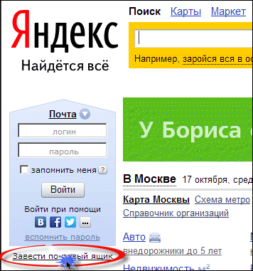
Електронна пошта

Slide 31
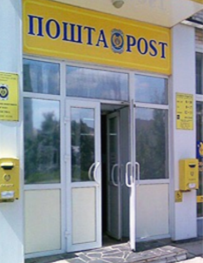
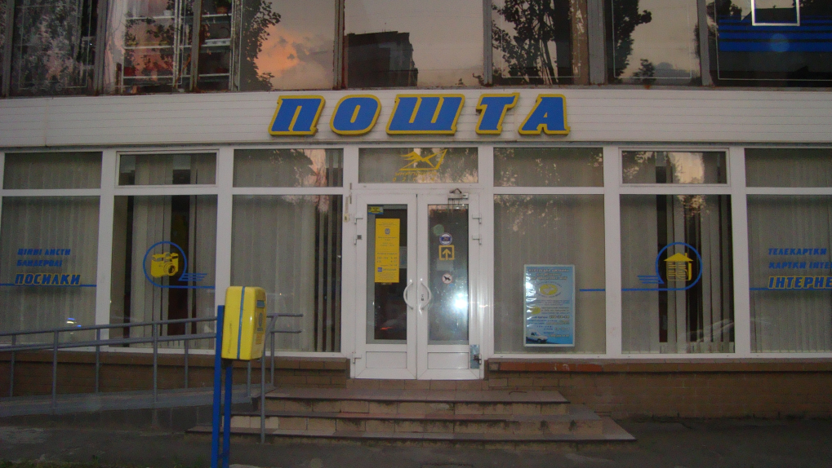
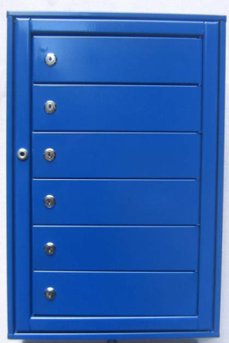
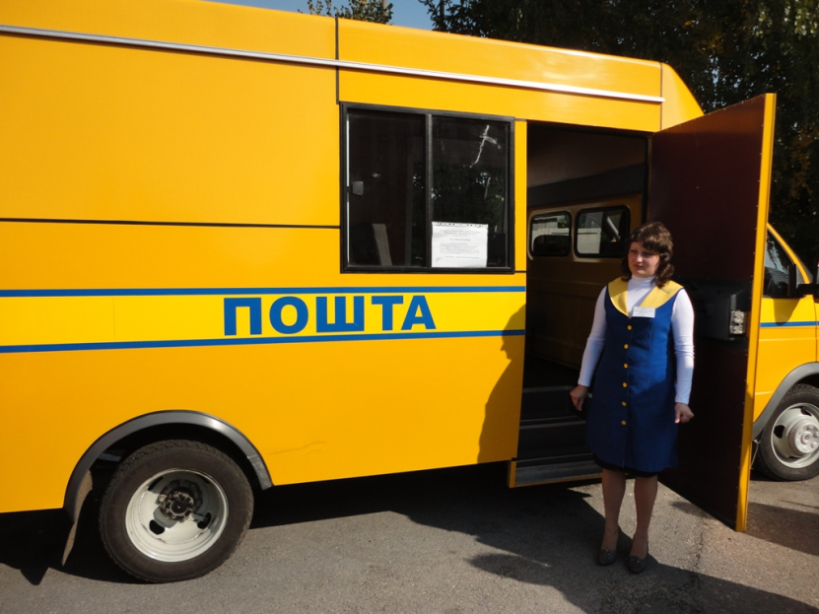
Шлях листа від адресанта до адресата

Slide 32
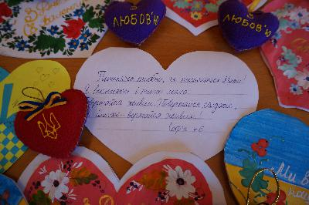
Якщо людина хоче, щоб про неї пам’ятали інші, вона не повинна забувати про них.

